Slide 1

Poradenská podpora
pro
projekty udržitelného rozvoje měst
2. března 2022
Desislava Kraleva a Patrizia Fagiani
(Poradenské centrum)…….…………(JASPERS)

Slide 2
Poradenské centrum InvestEU: model agregovaného a koordinovaného poradenství
Poradenské iniciativy 2014–2020
Výhody nové struktury:
Synergie mezi dosavadními mandáty
Více poradních partnerů (EIB zůstává strategickým partnerem EK)
Podpora více propojená s fondem InvestEU, jeho nástroji a prioritami
Silnější synergie s iniciativou JASPERS
Zajišťování činností v oblasti rozvoje projektů, budování kapacit a rozvoje trhu
Nástroj
ostrovy (Islands)
Platforma
inteligentní
specializace
pro průmyslovou
modernizaci.
CEF
(prostřednictvím
JASPERS)
Evropské
centrum
pro investiční
poradenství
(EIAH)
Poradenské
centrum
InvestEU
Nástroj města (City)
Poradenský nástroj
InnovFin
Nástroj
podpory NCFF
Technická
pomoc EEEF
H2020
(EE11 PDA)
Technická
pomoc EaSI
Nástroj
podpory
PF4EE
ELENA
(Evropská
energetická pomoc
na místní úrovni)
Program CEF
Podpůrná opatření
JASPERS

Slide 3
Realizace návrhu
Provoz
Proveditelnost
Politika a strategie
Rámcový plán
Příprava
projektu
Výběrové řízení
Podpora během celého projektového cyklu
Příklady
Identifikace projektu a úvodní prověrka (screening)
Finanční analýza a modelování
Technické poradenství pro organizátory projektů před hodnocením (posouzení poptávky, podnikatelský plán, analýza nákladů a přínosů – CBA)
Poradenství v oblasti finanční struktury a modelů realizace (PPP, investiční platformy a „inovativní“ projekty)
Výběr konzultantů pro technické a finanční studie na podporu přípravy projektu a dohled nad nimi
Poradenství při realizaci projektu
Přípravná fáze (upstream)
Příprava
Potenciální příjemci
Veřejný sektor
Vlády členských států
Řídící orgány
Obce
Veřejné společnosti
Národní podpůrné banky a instituce
Soukromý sektor
Soukromé společnosti
Finanční zprostředkovatelé
Realizace

Slide 4

Podpora EIB pro oběhové hospodářství ve městech
Více než 800 měst EU s více než 50 000 obyvateli. Většina těchto měst je plně lineární
EIB podporuje města – 2016–2020: přibližně 80 přímých vícesložkových operací ve 23 zemích s financováním EIB ve výši 24 mld. EUR a celkovým objemem úvěrů pro města ve výši 107 mld. EUR pro více než 1 300 operací
EIB podporuje oběhové hospodářství – 2016–2020: více než 100 operací v sedmi odvětvích s financováním EIB ve výši 2,7 mld. EUR
EIB podpoří „cirkulární města“ – protože mohou být kolébkami a katalyzátory tzv. cirkulární transformace s pozitivními ekonomickými, ekologickými, klimatickými a sociálními dopady a inovačním potenciálem
Sdílení znalostí
Podpora EIB pro oběhové hospodářství
Poradenství
Financování

Slide 5



C3 a CETAF – Podpora cirkulárních měst
C3
C3
Centrum pro cirkulární města (Circular City Centre – C3)
Kompetenční a informační centrum pro města s ambicemi v oblasti oběhového (cirkulárního) hospodářství
Budování kapacit a sdílení znalostí prostřednictvím publikací a webinářů
Poradenství pro cirkulární města zaměřené např. na hodnocení oběhového potenciálu, oběhové plánování/prioritizaci a screening oběhových projektů
Centrum pro cirkulární města (eib.org)
Nástroj technické pomoci pro oběhové hospodářství (CETAF)
Nástroj technické pomoci, který bude zajišťovat granty městům a organizátorům projektů pro účely přípravy projektů oběhového hospodářství
Granty mohou krýt část nákladů na projektové a tržní studie, strukturování programu, podnikatelské plány a přípravu projektů
Zaměřuje se na orgány veřejné správy a další organizátory projektů oběhového hospodářství ve městech
Podporují přechod měst na oběhové hospodářství v EU a přispívají k identifikaci a přípravě projektů v oblasti oběhového hospodářství
Jsou realizovány ze strany EIB s podporou Evropského centra pro investiční poradenství (EIAH) pro pilotní projekt C3 v roce 2022 a GŘ pro výzkum a inovace v letech 2023–2027 pro zavádění C3 (5 mil. EUR ) a grantů CETAF (10 mil. EUR) poskytovaných v rámci programu Horizont Evropa
Doplňuje další složky a programy iniciativy Města a regiony v oběhovém hospodářství
C3 a CETAF realizuje EIB s podporou Evropského centra pro investiční poradenství (EIAH) pro pilotní projekt C3 v roce 2022 a GŘ pro výzkum a inovace pro zavádění C3 v letech 2023–2027 (5 mil. EUR) a grantů CETAF (10 mil. EUR). Financování poskytované v rámci programu Horizont Evropa prostřednictvím poradenského centra InvestEU
C3 a CETAF doplňují další složky a programy iniciativy Města a regiony v oběhovém hospodářství
C3 a CETAF podporují přechod měst na oběhové hospodářství a přispívají k identifikaci a přípravě inovativních projektů v oblasti oběhového hospodářství

Slide 6

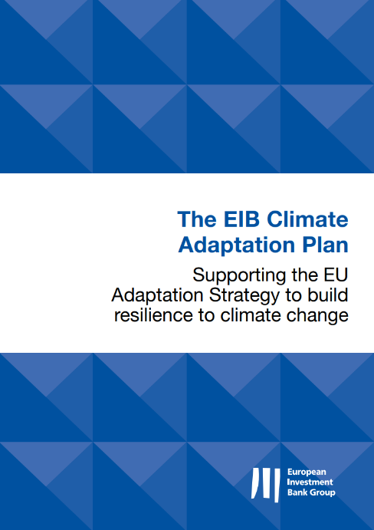
ADAPT – Podpora adaptace na změnu klimatu
Poradenské centrum InvestEU
Kontaktujte nás na adrese ADAPT@EIB.ORG
Co je ADAPT?
Specializovaná investiční poradenská platforma poskytující klientům v EU technické a finanční poradenství pro investice do adaptace na změnu klimatu.
Jaké druhy podpory ADAPT poskytuje?
Budování kapacit, osvětová činnost, rozvoj trhu pro inovativní a podpůrné činnosti, technické studie, analýzy nákladů a přínosů, identifikace skupin projektů, rozvoj jednotlivých projektů atd.
Jaká odvětví ADAPT pokrývá?
ADAPT může podporovat celou škálu investičních aktivit v oblasti adaptace, zejména těch, které jsou v souladu s politickými prioritami programu InvestEU a s cíli a oblastmi činnosti JASPERS.
Kdo má k ADAPT přístup?
Organizátoři projektů z řad veřejného a soukromého sektoru, kteří potřebují poradenskou podporu pro investice do adaptace na změnu klimatu

Slide 7

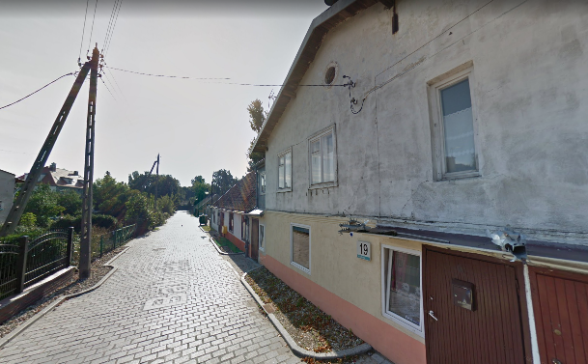
Podpora udržitelných měst: případové studie
Revitalizace Różyckiego trhu – Varšava
Varšavský Różyckiego trh sestává z celé řady historických budov. Tato oblast teď slouží městu jako pilotní projekt pro rozsáhlejší program revitalizace města. Projekt se zaměřuje na rekonstrukci budov při zachování kulturního a národního dědictví v dané oblasti. Varšavské úřady se obrátily na poradenské centrum (Advisory Hub – AH) s žádostí o pomoc při vypracování studie proveditelnosti a finanční studie. Město tak bude moci využít poznatků AH a také referencí EIB k tomu, aby do svého projektu přilákalo soukromé investory, a bude mít rovněž možnost prokázat, jaké výhody přináší partnerství veřejného a soukromého sektoru.
Rekonstrukce sociálního bydlení v Gdaňsku
Gdaňsk spravuje jeden z největších fondů sociálního bydlení v Polsku, přičemž přibližně 90 % tohoto fondu je ve špatném technickém stavu. Vzhledem k nedostatku dostupných finančních zdrojů potřebuje město nalézt alternativní mechanismus financování a realizace jeho obnovy.
Poradenské centrum AH připravuje společně s městem pilotní projekt, jehož cílem je vyhodnotit různé možnosti zřízení takového mechanismu. Toto zadání má značný potenciál z hlediska replikovatelnosti a může pomoci uvolnit značné investice způsobilé pro spolufinancování ze strany EIB.

Slide 8
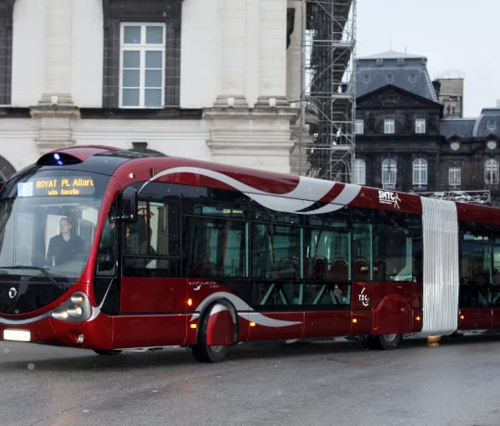
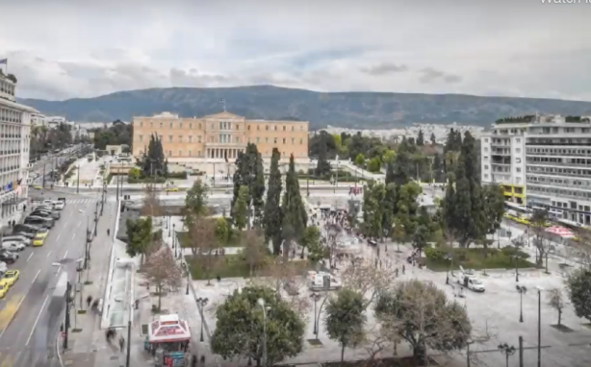
Podpora udržitelných měst: případové studie
Čistší autobusy ve městě Clermont Ferrand
Poradenské centrum AH poskytlo místnímu dopravnímu podniku (SMTC) technické, provozní a finanční analýzy různých technologických možností pro jeho projekt nízkouhlíkové rychlé autobusové dopravy (BRT). S využitím meziodvětvového týmu odborníků EIB a také externích konzultantů zajistilo centrum AH v rámci tohoto projektu poradenství, včetně strategie obnovy autobusového parku a analýzy možností lepší integrace investic do energetiky a městské mobility ve snaze navýšit produkci bezuhlíkové energie. Centrum rovněž pomohlo orgánům města nalézt alternativní zdroje financování a optimalizovat finanční a smluvní ujednání ve všech fázích projektu.
Toto poradenství bylo doplňkem k úvěru EIB ve výši
90 mil. EUR.
Adaptace na změnu klimatu a zvyšování odolnosti v Aténách
Poradenské centrum AH pomohlo městu Atény uskutečnit jeho strategii zvyšování odolnosti do roku 2030. Formou technické pomoci podpořilo přípravu vybraných projektů v obecních budovách, které by měly sloužit jako „vlajkové lodi“ pro projekty v rámci strategie zvyšování odolnosti.
Technická pomoc sloužila městu také při realizaci rámcového úvěru, který se mu podařilo získat.

Slide 9
Děkujeme!
V případě dalších dotazů týkajících se jednotlivých projektů nás můžete kontaktovat na adresách: eiah@eib.org c3@eib.org adapt@eib.org

Slide 10




Poradenství pro města v rámci iniciativy JASPERS
Integrované řešení pro menší i velká města

Slide 11
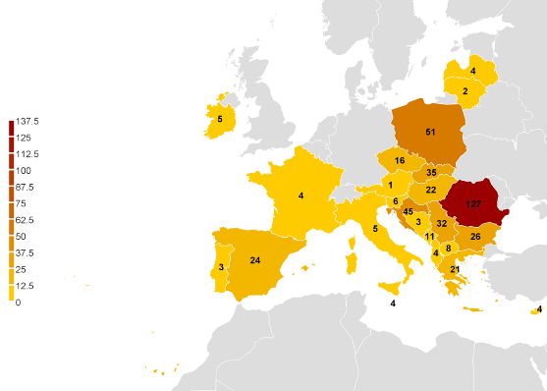
JASPERS
Společná pomoc na podporu projektů v evropských regionech
Partnerství mezi Generálním ředitelstvím Komise pro regionální a městskou politiku a EIB, které funguje již od roku 2006.
Poskytuje jednotlivým zemím podporu ve formě nezávislého poradenství a budování kapacit v rámci přípravy a hodnocení vysoce kvalitních projektů spolufinancovaných ze strukturálních fondů a Fondu soudržnosti EU (včetně Fondu pro spravedlivou transformaci – FST), z Nástroje předvstupní pomoci (IPA) a z Nástroje pro propojení Evropy (CEF).
Pomoc iniciativy JASPERS je financována Evropskou komisí a EIB
K dispozici pro EU 27 + IPA
Podporuje významné/strategické investice, inovativní/replikovatelné projekty, seskupování investic
Budování kapacit, sdílení znalostí a posilování veřejné správy
11

Slide 12
Služby iniciativy JASPERS
Komplexní podpora projektů
Podpora strategického plánování a řešení odvětvových problémů
Klíčové vlastnosti:
Zapojení již do přípravné fáze (upstream)
Praktický přístup
Geografická blízkost k příjemcům
Připomínky k průběžným/
závěrečným projektovým dokumentům
(pokyny)
Strategické plánování a definice projektu
Zadání pro přípravu projektu
Závěrečná kontrola projektu
(poznámky k dokončení)
Metodická podpora
pro příjemce
3
Sdílení znalostí a budování kapacit
capacity building

Slide 13
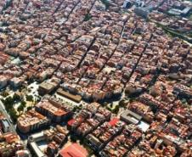
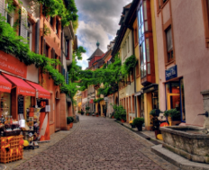

Jak JASPERS spolupracuje s městy?
Politická podpora:
Čistě horizontální na vnitrostátní úrovni nebo na úrovni EU
Technická a metodická podpora, ad hoc poradenství
Vytváření sítí (networking) a informace o osvědčených postupech
Velká města/
aglomerace:
Jediný příjemce podpory JASPERS
Konkrétní úkoly u místního nebo regionálního orgánu
Prvotní stanovení rozsahu pro určení příslušných orgánů a koordinace
Menší města:
Jiné měřítko – hledání horizontální hodnoty
Seskupování měst s centrálním nebo regionálním koordinačním orgánem
Poradenství pro centrální/regionální orgán může zahrnovat také podpůrné struktury
Pilotní/demonstrační projekty a „školení školitelů“

Slide 14


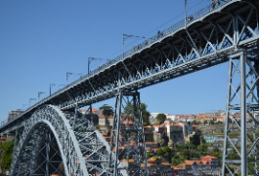
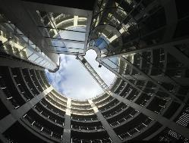
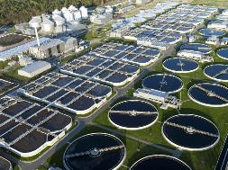

Relevantní odvětví
Energetika
Městská hromadná doprava, železniční, letecká a námořní doprava
Silnice
Rozvoj měst, zdravotnictví a inovace (včetně širokopásmového připojení, informačních a komunikačních technologií a výzkumu, vývoje a inovací)
Voda, odpadní vody, protipovodňová opatření
Odpady a oběhové hospodářství

Slide 15
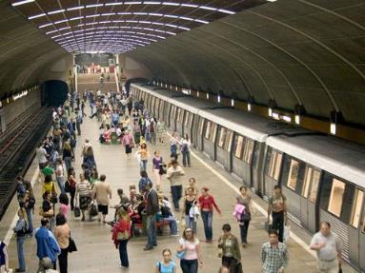
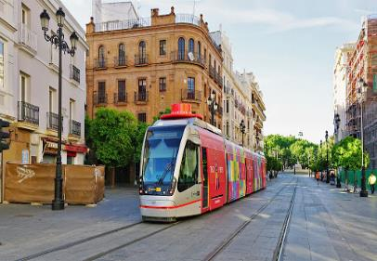
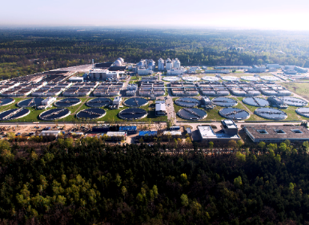
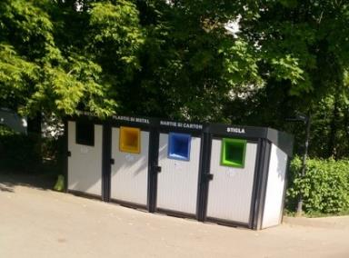
Podpora městských projektů v rámci programu JASPERS
Poradenství JASPERS zahrnuje:
Definice koncepce projektu
Strategická soudržnost
Analýza poptávky a možností a otázky předběžného návrhu
Metodický přístup včetně analýzy nákladů a přínosů
Dodržování předpisů (compliance) v oblasti životního prostředí a veřejné podpory
Stanovení rozsahu studií proveditelnosti a zadávacích podmínek
Možnosti financování a financovatelnost
Možnosti zadávání zakázek a vlastnické struktury
Optimalizace projektu a benchmarking
Metro, Bukurešť
Tramvaj, Sevilla
Vodárny a kanalizace, Varšava
Svoz odpadu, Iași

Slide 16






Širší podpora měst ze strany JASPERS
Pomoc při přípravě strategií udržitelného rozvoje měst , integrovaných územních investic, stanovení investičních priorit | Poradenství v oblasti horizontálních otázek – např. opatření v oblasti klimatu ve městech, cirkulární města, inovace, odolnost | Podpora pro projekty obnovy měst, inovační centra – metodické vedení, podpora při přípravě projektů
Podpora při přípravě investičních programů (čtvrti, města, funkční regiony) | Selektivní podpora – poradenství pro pilotní projekty včetně mechanismů replikace | Budování kapacit – vytváření sítí (networking), školení, předávání znalostí

Slide 17
Podpora měst ze strany JASPERS: praktické příklady
Rychlá ukázka, jak může JASPERS podporovat města, na základě konkrétních příkladů. Stručný popis těchto příkladů je přílohou této prezentace.
Několik velkých měst v Polsku (plány adaptace na změnu klimatu)
Praha (skupina projektů v oblasti hromadné dopravy)
Funkční oblast Krakov (strategie rozvoje)
Poznaň (podpora ve více odvětvích)
Sligo (inteligentní strategie)
Brno (městský železniční uzel)
Nováky Prievidza (dekarbonizace CZT)
Země, kde je podpora měst ze strany JASPERS
aktivní/proveditelná
Kanceláře JASPERS
Coimbra (rychlá autobusová doprava, nízkoemisní vozidla)
Atény (obnova vozového parku hromadné dopravy, nízkoemisní vozidla)
Vybrané příklady podpory JASPERS (projekty, strategie)

Slide 18
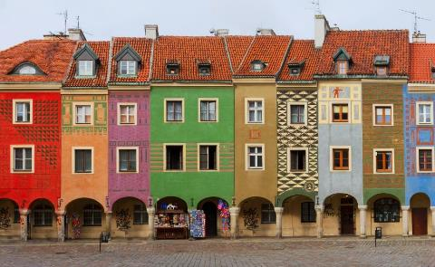
Podpora měst ve více odvětvích (např. Poznaň, Polsko)
Od roku 2009 podporuje JASPERS rozvoj a získávání prostředků EU
pro projekty v rámci víceletých investičních programů města:
Městská doprava: tramvajový systém (modernizace/rozšíření infrastruktury, obnova vozového parku, vozovny), zlepšení hlavních městských intermodálních uzlů.
Dopravní spojení na střední až dlouhé vzdálenosti: modernizace železničních úseků Poznaň-Pila a Poznaň-Rawicz a rozvoj letiště Ławica.
Voda: zajištění souladu s acquis EU v oblasti životního prostředí a připojení nových uživatelů na kanalizační systém.
Přeměna odpadu na energii: výstavba zařízení na přeměnu odpadu na energii (kapacita 210 000 tun/rok).
Zdravotnictví: výstavba Regionálního centra pro zdraví dětí (WCZD).
Infrastruktura výzkumu a vývoje: zaměření na multidisciplinární výzkum ve spolupráci s Univerzitou Adama Mickiewicze.
Akční plány adaptace na změnu klimatu: přispívají k prověřování (screeningu) a stanovení prioritních investic (odvětví vody a biologické rozmanitosti).

Slide 19
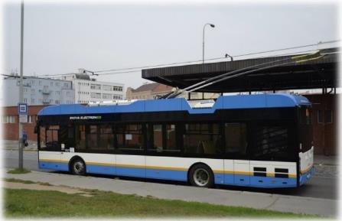
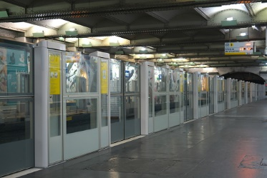
Skupina projektů na podporu rozvoje pražské MHD
Poradenství v oblasti strategie a programování pro společnost PT
Financovatelnost různých typů projektů – především granty z různých programů a úvěry
Zaměření na dopady zmírňování změny klimatu
Prioritizace projektů – program tramvajové dopravy
Přezkum strategií – zavádění elektrobusů
Koncepce a zdůvodnění nových projektů – např. automatizace trasy C metra
Příprava portfolia od studií proveditelnosti až po žádosti
Podpora komunikace s vrcholovým vedením

Slide 20
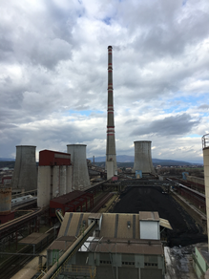
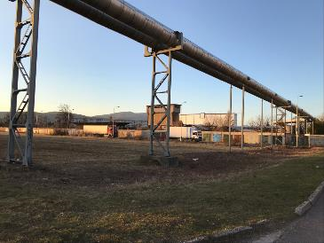
Analýza strategických možností pro postupný útlum využívání uhlí pro účely CZT v obci Nováky – Prievidza (Slovensko)
  Činnosti JASPERS prováděné v rámci dvou úkolů v oblasti dekarbonizace CZT:
  Technické/ekonomické posouzení stávající situace
  Vypracování komplexního souboru alternativních dodávek tepla
  Odhad vyrovnaných nákladů na teplo (LCOH) a technické vhodnosti (na vysoké úrovni) pro několik alternativních řešení
  Poradenství pro organizátory projektů při přípravě projektových koncepcí
  Nezávislé stanovisko JASPERS k projektovým alternativám, které pomáhá zainteresovaným stranám na celostátní a místní úrovni při rozhodování
  Multikriteriální model pro porovnání alternativ (na žádost ministerstva použily tento model všechny zainteresované strany při hodnocení projektu)
  Webinář se zainteresovanými stranami za účelem prezentace hodnocení JASPERS na základě navrhované multikriteriální metodiky

Slide 21
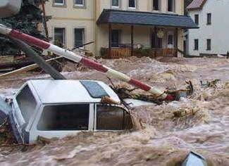
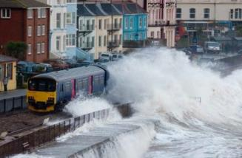
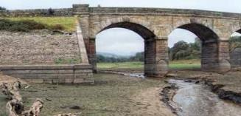
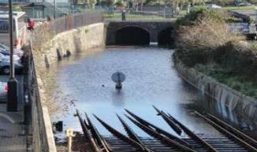
Polsko: Posouzení plánů adaptace na změnu klimatu pro velká polská města
ROZSAH A CÍLE:
Prověření (screening) a identifikace prioritních investic pro zlepšení adaptace na změnu klimatu ve skupině velkých polských měst (+100 000 obyvatel)
Pro další práce byl zvolen vzorek 12 (ze 44) plánů
Zaměření na vodní hospodářství a biologickou rozmanitost
PŘIDANÁ HODNOTA:
Ověřená a vyzkoušená metoda prověrky (screening) a stanovení priorit
Mezinárodní perspektiva a srovnání
Komplexní a objektivní posouzení typů projektů (opatření pro adaptaci na změnu klimatu) navrhovaných k financování v rámci VFR
PŘÍLEŽITOSTI:
Zapojení již do přípravné fáze (upstream)
Skupina budoucích projektů v oblasti klimatu
+32 mld. PLN (cca 8 mld. EUR) investičního potenciálu, včetně ESIF
Lze replikovat i v jiných zemích

Slide 22
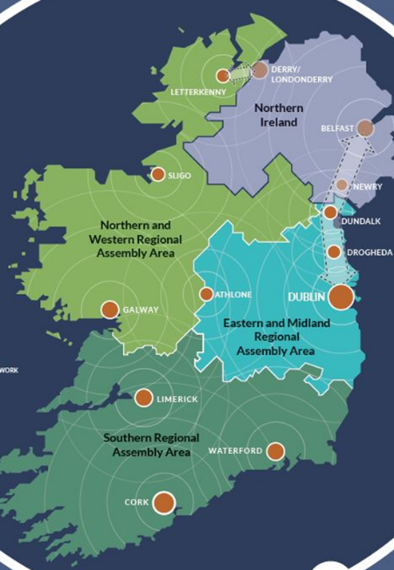
Pilotní projekt Smart Sligo 2030, Irsko
  Výzva: Umožnit vyvážený rozvoj Irska posílením strategických menších měst a venkovských komunit mimo Dublin
  Poradenství JASPERS
    při vývoji metodiky inteligentní (smart) strategie „Sligo 2030“
    Kombinace vnitrostátního procesu pro místní hospodářské a komunitní plány a požadavků na potenciální integrované územní investice
    Integrace plánů
    Napojení okolních území na úrovni plánu
    Akční plán akcelerace: digitální
    příprava investičního programu pro inteligentní městské regiony pro účely investic z vnitrostátních zdrojů, ESIF a soukromých zdrojů
    Využití získaných zkušeností k informování o regionální investiční politice na podporu rozvoje inteligentních měst v celém Irsku.

Slide 23
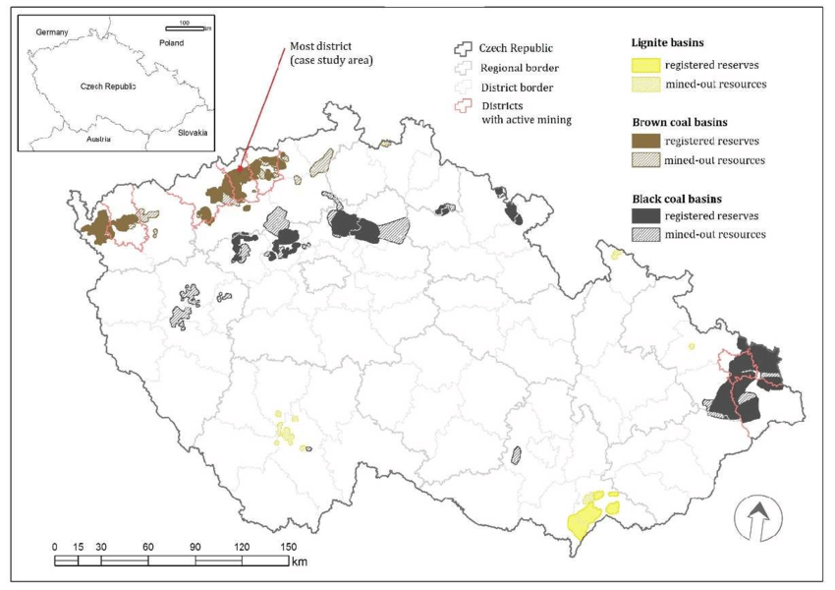
Podpora JASPERS z Fondu pro spravedlivou transformaci (FST) v České republice
Vychází ze zkušeností s projektem Uhelné regiony procházející transformací (CRiT)
Předmětem první podpory v rámci FST a předběžného hodnocení JASPERS bylo 54 návrhů strategických projektů
Nezávislý a doplňující odborný posudek ohledně kvality složitých strategických projektů
Tři různé úkoly JASPERS, jeden pro každý region. Uzavřeno 12/2021
Příjemcem bylo Ministerstvo pro místní rozvoj
Připravuje se: Prověřování (screening) a proveditelnost velkých produktivních investic, strategických projektů a poradenství v oblasti projektových výzev
Ústecký kraj
Karlovarský kraj
Moravskoslezský kraj
Zdroj: researchgate.net
Všeobecný cíl JASPERS v rámci FST:
  Pomoc a poradenství při shromažďování a prověřování (screeningu) relevantních údajů/dokumentů k návrhům projektů
  Pomoc a podpora při přípravě projektů pro schválení a způsobilost k financování (také potenciální vazby na další pilíře mechanismu pro spravedlivou transformace)
  Všechna dotčená odvětví (např. také sociální rozvoj, digitalizace, vzdělávání, zdravotnictví, výzkum a vývoj, energetika a odpadové hospodářství)
  Podle potřeby pomoc ŘO a příjemcům při budování místních kapacit a kompetencí, které regionům umožní jejich vlastní rozvoj

Slide 24
Regiony zapojené do spravedlivé transformace podporované iniciativou JASPERS
Kancelář JASPERS
Podporovaný region zapojený do spravedlivé transformace
Projednávaná podpora
Země | Region(y) | Aktivní od
Rumunsko | Galați, Prahova, Hunedoara, Gorj, Mureș, Dolj | 03/2021
Slovensko | Trenčín (Horní Nitra), Košice, Banská Bystrica | 03/2021
Polsko | Slezské vojvodství, Malopolské vojvodství, Lodžské vojvodství, Lublinské vojvodství, Velkopolské vojvodství, Dolnoslezské vojvodství | 04/2021
Česká republika | Karlovarský, Moravskoslezský, Ústecký kraj | 05/2021
Řecko | Západní Makedonie, Megalopoli, Egejské ostrovy a Kréta | 11/2021 (Záp. Maked.)
Bulharsko | Způsobilé regiony v jednání s EK | Bude určeno

Slide 25





Další informace:
Více informací o našich aktivitách a projektech naleznete na webových stránkách JASPERS: http://jaspers.eib.org/

Slide 26
Příklady podpory JASPERS v praxi

Slide 27
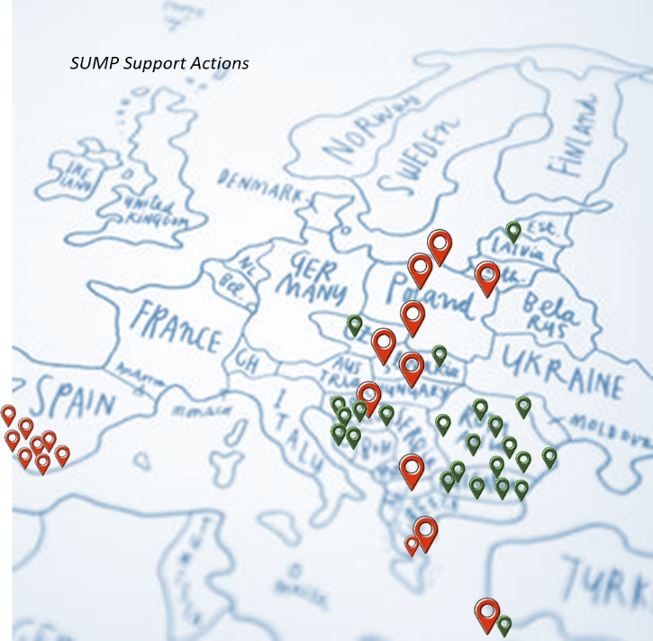
Poradenství v oblasti městské mobility – strategické plánování
Plán udržitelné městské mobility (SUMP): Program technické podpory pro 50 příjemců ve 12 členských státech včetně Prahy a koordinační podpora SUMP v rámci MDČR
Dekarbonizace: Příspěvek k cílům vnitrostátního plánu v oblasti energetiky a klimatu, meziodvětvové a odvětvové plánování opatření v oblasti klimatu
Směrnice o čistých vozidlech
Odvětvové plány: Autobusové sítě, příměstské železnice, systémy metra.
E-mobilita: Místní a regionální plánování přechodu na vozidla s nulovými emisemi

Slide 28


Studie proveditelnosti železničního uzlu Brno
  Hlavní činnosti JASPERS
  Poradenství pro koncepci/metodiku studie
  Pokyny/prověrky při vypracování studie včetně modelu a průzkumů
  Garant objektivity – nezávislá reputace
  Interakce se zainteresovanými stranami (Brno, MDČR, SŽDC, JMK)
  Klíčová přidaná hodnota iniciativy JASPERS
  Napomohla konsensuálnímu rozhodnutí o umístění – odblokování patové situace
  Optimalizace uspořádání stanice a uzlu včetně zastávek
  Hodnocení rizik – např. koordinace prací na národní + městské úrovni

Slide 29
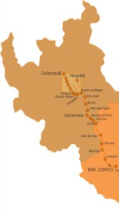
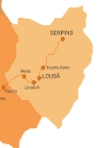
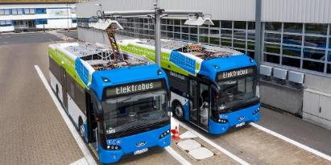
Poradenství v oblasti městské mobility – strategické plánování
Coimbra, Portugalsko
Systém rychlé autobusové dopravy (BRT) v regionu Coimbra (Sistema de Mobilidade do Mondego) – příměstská osobní doprava s důležitým městským koridorem.
Linka bude provozována kloubovými autobusy s bateriovým elektrickým pohonem.
Podpora studie proveditelnosti
Konkrétní podpora pro analýzu rizik (výběr technologie, provozní dopady atd.)
Atény, Řecko
Definování plánu obnovy vozového parku na úrovni města (10 let)
Plánování tras, možnosti vozidel, potřeby nabíjení
Fáze obnovy, infrastruktura, dodávky energií, správa vozového parku
Přechodové technologie ke snížení rizika (např. CNG)
Podpora při uzavírání smluv a správě a také v právních aspektech, včetně zadávání veřejných zakázek a vlastnických struktur

Slide 30
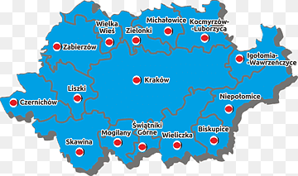
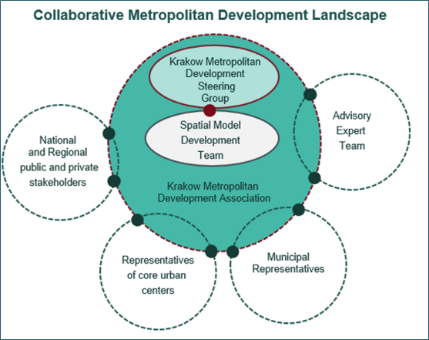
Inteligentní metropolitní region Krakov, Polsko
Metropolitní sdružení Krakov: Krakov a 14 sousedních oblastí (Integrované územní investice 2014–2020 Zprostředkující subjekt)
Plán rozvoje metropole Krakov 2030 – 7 zájmových oblastí:
  Ekonomika (včetně inteligentní ekonomiky)
  Územní plánování a životní prostředí / klima – (zahrnuje více relevantních odvětví: energetika, odpady atd.)
  Inteligentní správa a řízení (zahrnuje krizové řízení, prostorová data, oběhové hospodářství)
  Mobilita
  Kultura
  Vzdělávání
  Sociální služby
Programové období 2014–2020: Integrované územní investice v hodnotě cca 250 mil. EUR
30

